Slide 1
§4 高阶微商与高阶微分

Slide 2




1. 高阶微商
当我们研究导函数的变化率时就产生
了高阶导数.如物体运动规律为 ,
它的运动速度是 , 而速度在时刻
的变化率就是物体在时刻 的加速度
返回

Slide 3





定义 如果 的导函数 在点 可导,
二阶可导.
如果 f (x) 在区间 I 上每一点都二阶可导, 则得到
一个定义在 I 上的二阶导函数,
仿照上述定义, 可以用 f 的 n –1 阶导函数定义 f
的 n 阶导数. 二阶及二阶以上导数称为高阶导数.

Slide 4
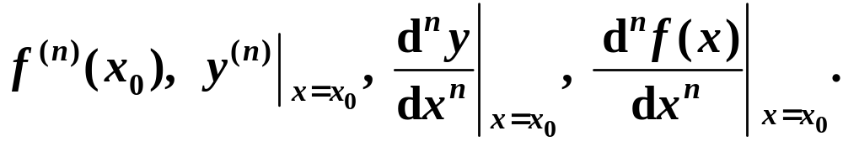
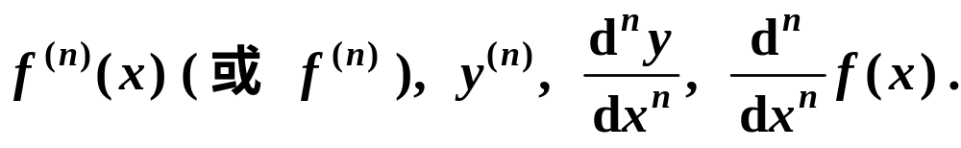
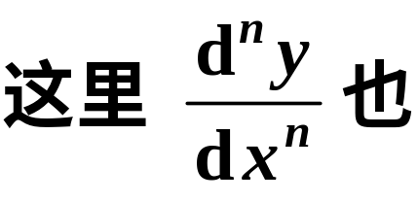
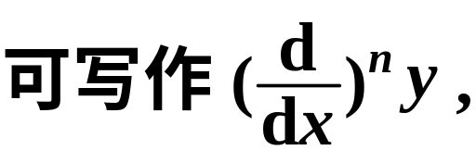
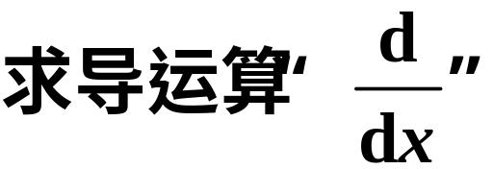
n 阶导函数记作
意即对 y 进行了n 次
( 看作一个算符 ).

Slide 5






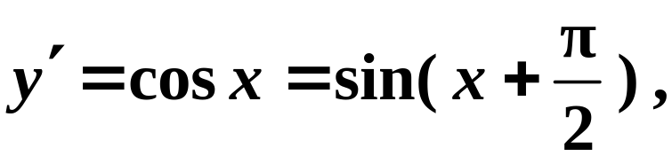
例1 求下列函数的各阶导数:
解

Slide 6
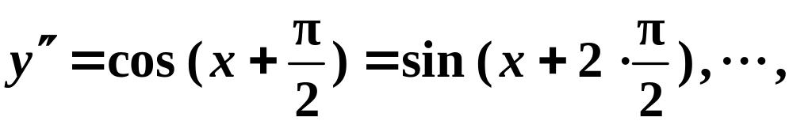
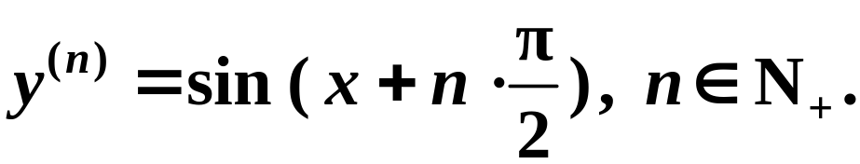
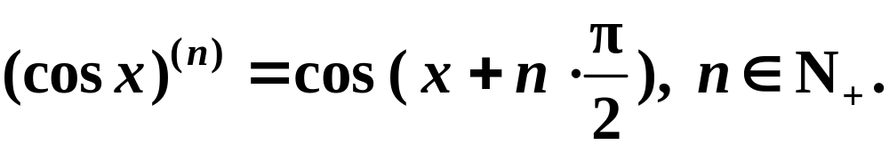
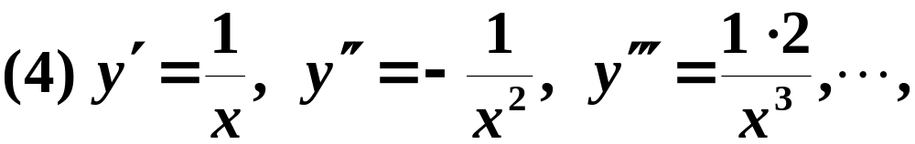
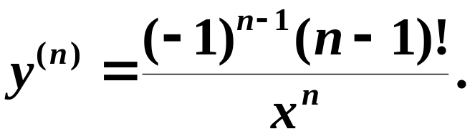
同理
高阶导数运算法则 ( 可用数学归纳法验证 )：

Slide 7
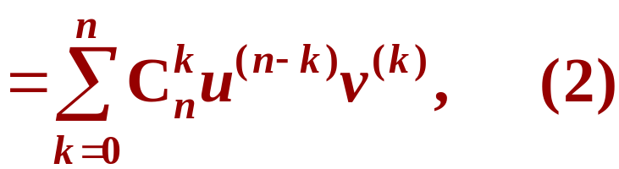
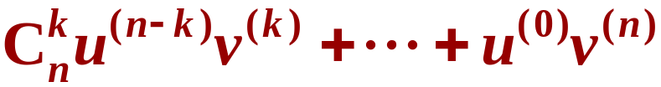
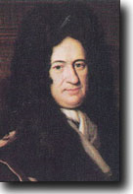
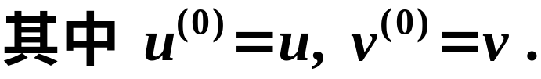
加法
乘法
公式 (2) 称为莱布尼茨公式.
莱布尼茨( Leibniz,G.W. 1646-1716, 德国 )

Slide 8

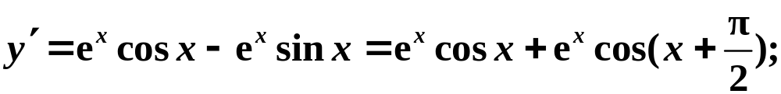
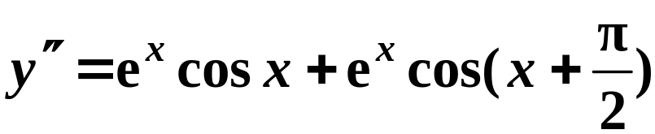
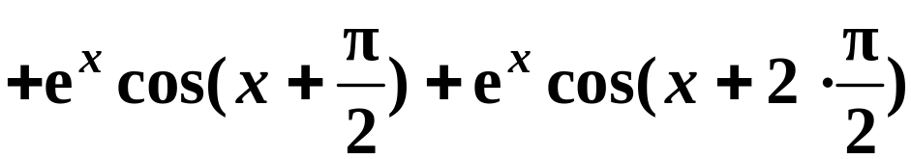
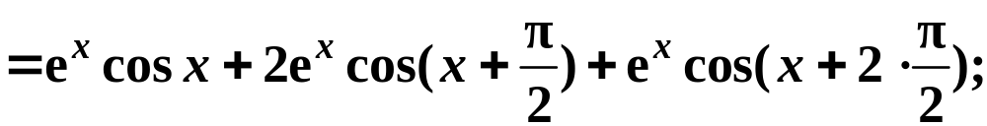
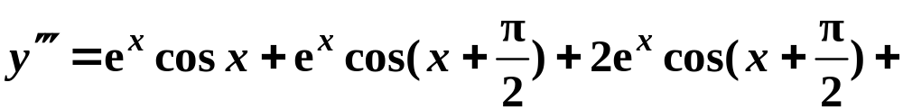
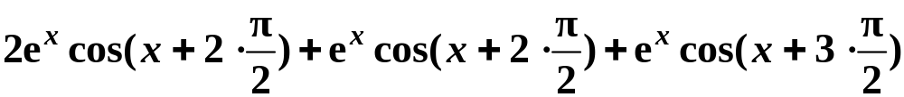
例2
解一

Slide 9
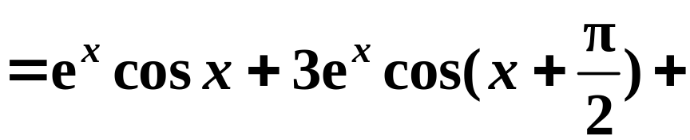
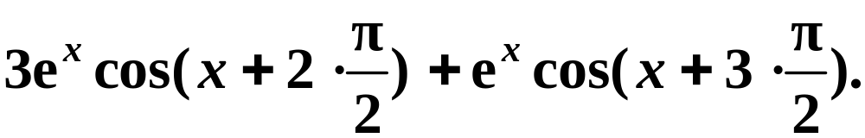
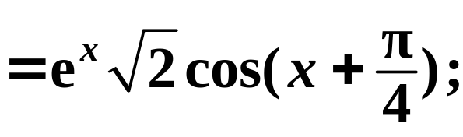

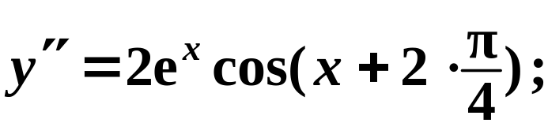
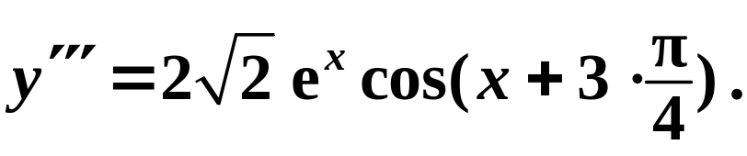
解二
解三

Slide 10
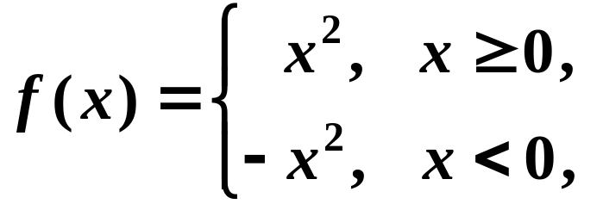

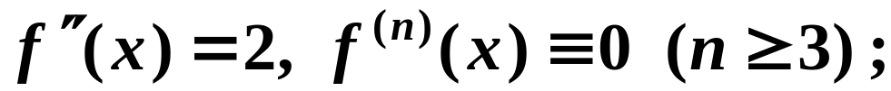

例3 讨论分段函数
的高阶
导数.
解 分段函数要分段讨论:
当 x > 0时,

Slide 11




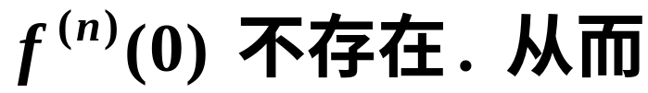
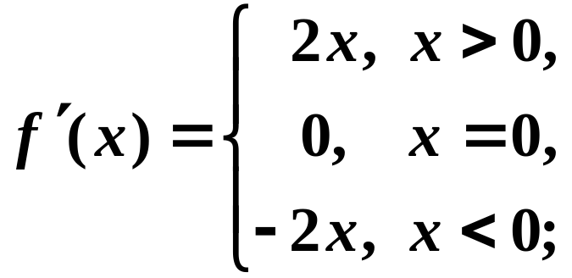
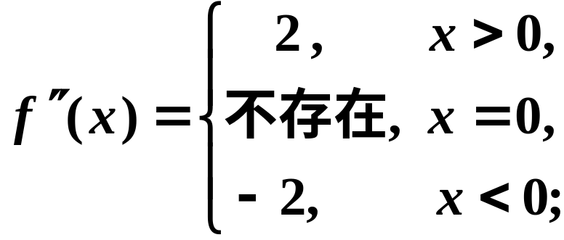
由于
因此在 x = 0 处
不存在 .

Slide 12
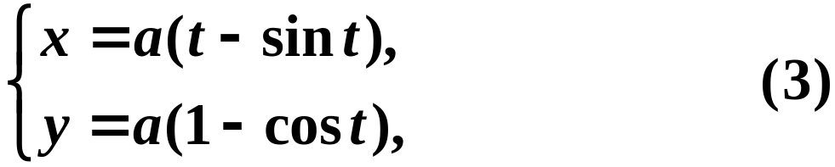

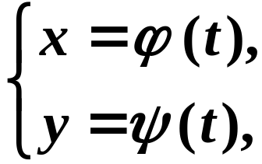
例4 求参变量函数 ( 摆线 )
解 首先讨论一般参变量函数
的二阶导数. 这个函数的一阶导数为

Slide 13
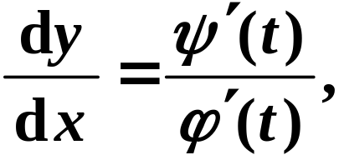
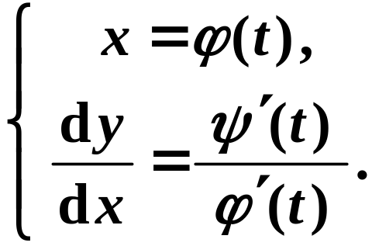
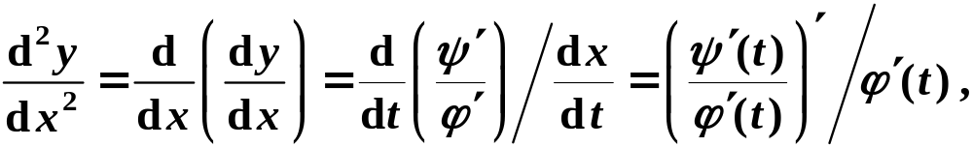
把它写成参数方程:
由此求得

Slide 14
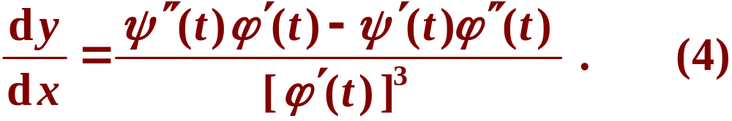
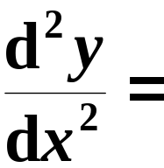
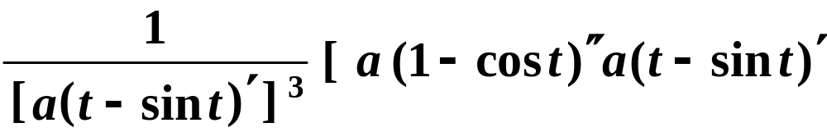

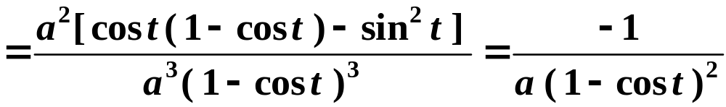
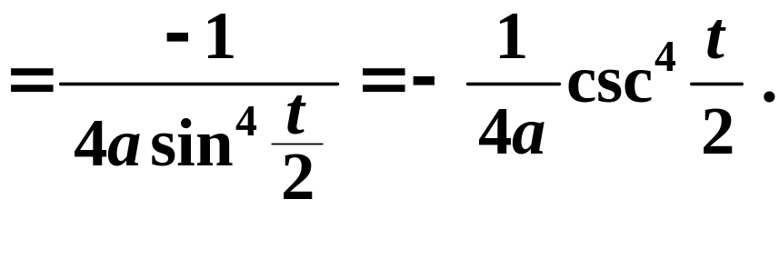
即
回到方程(3)，根据公式(4)就有 解法一 ( 公式法 )

Slide 15
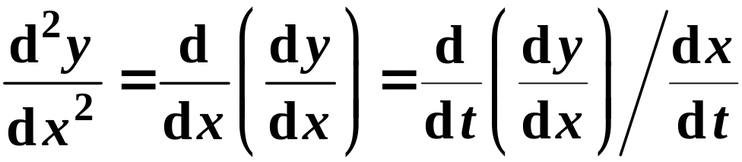
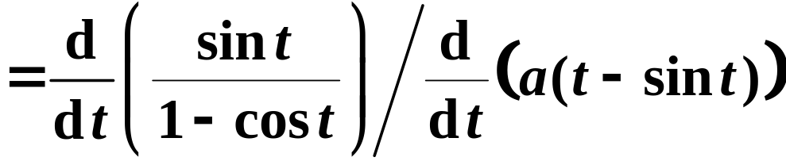
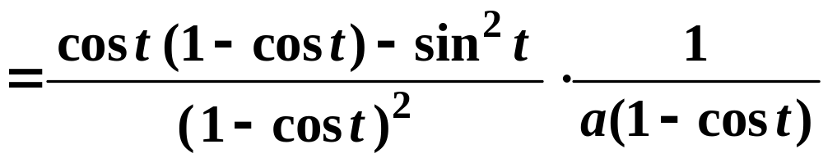
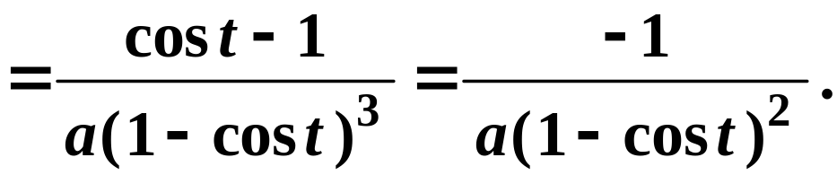
解法二 ( 直接计算法 )

Slide 16



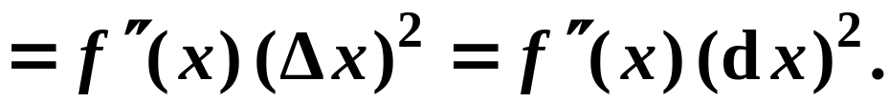
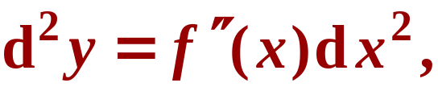


二、高阶微分
若将一阶微分
仅看成是 的函数,
则当 f 二阶可导时, dy 关于 x 的微分为
或写作
称为 f 的二阶微分.
注 由于 与 x 无关, 因此 x 的二阶微分
三者各不相同, 不可混淆.

Slide 17



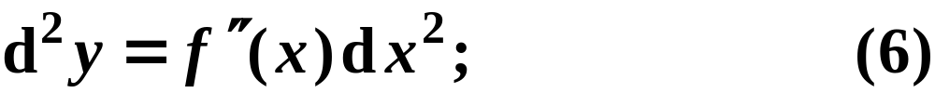

依次下去, 可由 阶微分求 n 阶微分:
对 的 n 阶微分均称为高阶微分. 高阶微分不
具有形式不变性. 当 x 是自变量时, 的二
阶微分是
当 x 是中间变量
时, 二阶微分
为

Slide 18
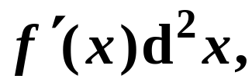

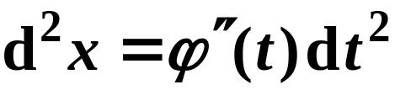

它比 (6) 式多了一项
当
时,
不一定为 0, 而当 x 为自变量时,
例5
解法一
由 (6) 得

Slide 19






解法二 依 (7) 式得
如果将
漏掉就会产生错误.

